Slide 1
I РАЗРЕД

Slide 2
А Б В Г Д Ђ Е Ж З И Ј К Л Љ М Н Њ О П Р С Т Ћ У Ф Х Ц Ч Џ Ш

Slide 3
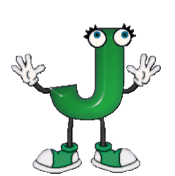
Аа
слово
Бб
писани знак за глас

Slide 5
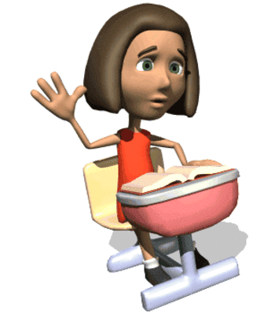
А
СЛОВО
А Н А
АНА
РЕЧ
АНА ЧИТА
АНА ЧИТА.
РЕЧЕНИЦА

Slide 6
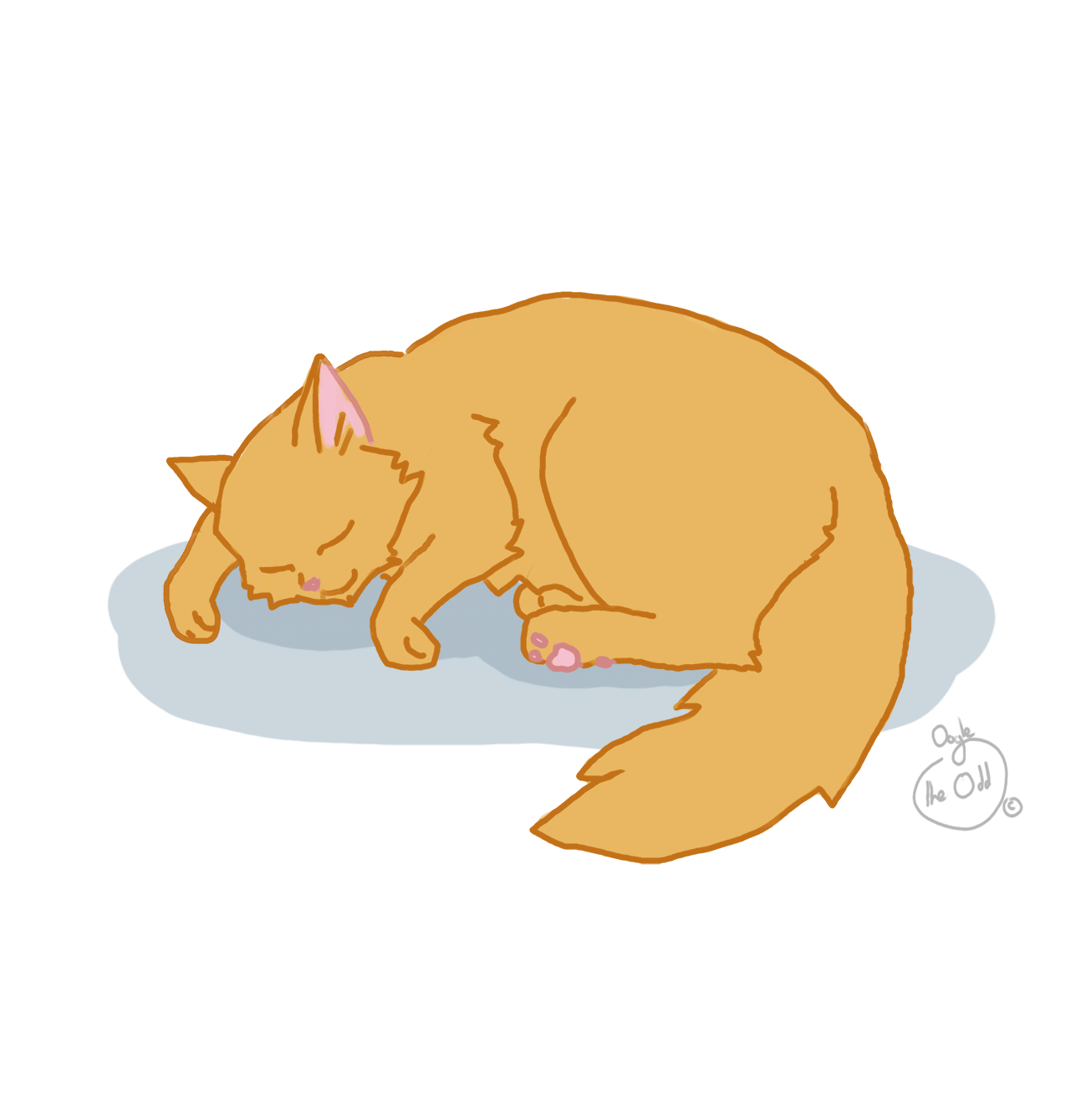
МАЧКА
РЕЧ
МАЧКА СПАВА
РЕЧЕНИЦА

Slide 7
БЕБА
РЕЧ
БЕБА ПЛАЧЕ.
РЕЧЕНИЦА

Slide 8
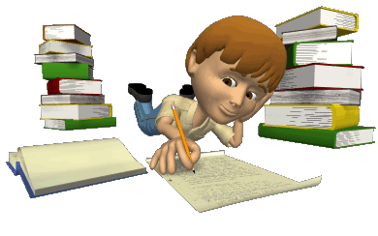
ДЕЧАК
РЕЧ
ДЕЧАК ПИШЕ.
РЕЧЕНИЦА
ДЕЧАК ПИШЕ ПИСМО.
РЕЧЕНИЦА

